Slide 1
Explain Your Machine Learning Model by SHAP. (Part 1)

Slide 2
什麼是 Explainable AI
SHAP value 是什麼？
SHAP value in Machine Learning
Takeaway

Slide 3
確認模型的合理性：
在我們需要做出決策，倚重模型做判斷時，我們需要知道，這個模型所參考的數據特徵是否正如我們想像的一樣。若我們不知道演算法建議的理由，那下決策肯定會覺得害怕，如同倚賴了一個名為 AI 的黑盒子一般。

Slide 4
改良模型
這點其實跟第一點略為相同，如果我們能知道我們的模型所預測的依據，我們就可以去試著改善它。特別是當模型&資料中，存在了一些恰恰好的 bias， 若我們沒試著看背後的原因的話，通常很難發現一些問題。以過去的專案經驗當做例子，我們使用影像檢驗在找瑕疵物件時，預測的效果不錯，但去細看背後的原因，卻發現模型倚賴背景而作出決斷。詳細的情況是物件的缺陷在拍攝的當天時有個固定的光影，模型判斷default 的依據竟然是用那個光影，而非物件上的瑕疵。

Slide 5
從模型上學習
當模型真正的從品質良好的訓練資料集中萃取出了有用的判斷依據，人類便可以從模型中學到一些東西。例如圍棋，人類目前很顯然的已經被圍棋擊敗，但在無關輸贏的這個時候，職業棋手目前早已尋求AI的輔助，讓自己的技術更上一層樓。

Slide 6
SHAP Value 是什麼？
那我們該如何下手去理解每個預測我們的模型是如何理解的呢？
SHAP values (SHapley Additive exPlanations) 是一個 Python 的視覺化分析套件，讓我們能輕易的了解我們的模型作出決策的依據。
那對於我們來說，什麼時候該使用 SHAP value 呢？
我: 根據模型預測，這季我們會損失 3000萬
老闆：什麼因素造成這麼大的虧損?
我:痾….. (๑◎△◎๑)〃
沒錯，就是在你要解釋原因給老闆的時候，解釋不出來的話跟沒有做的意思可是差不多的呢！
那我用實際遇過的案例來當例子
製造業的入料控制以達到最佳化結果，你如何正確的減少不必要的入料，亦可以達到一樣的產能。
利用 Users 的使用行為，找到詐騙帳號。並對模型做出解釋，藉此在各種features 中找到詐騙帳號一般性具有的行為。

Slide 7
Shapl value 的概念早已在1953年 game theory 中使用，但一直到最近才被使用在 Machine Learning 中使用。簡單的說，SHAP 為結合 game theory 的概念與利用局部解釋的方法，找到一個基於期望值得到的相對穩定& consistent，的加權數值。細節部分請大家參照 SHAP NIPS 的 paper

Slide 8
SHAP value in Machine Learning
這邊我們使用 Kaggle 上提供的 data 作為練習，讓大家了解 SHAP value 的操作與概念，模型的架設與語法不是本篇的重點，就不多加解釋哩~
首先在開始前請大家先安裝 SHAP 套件。
pip install shap
首先可以先下載 data，接著做最簡單處理後就丟進我們的模型

Slide 9
這邊我們使用 Kaggle 上提供的 data 作為練習，讓大家了解 SHAP value 的操作與概念，模型的架設與語法不是本篇的重點，就不多加解釋哩~
首先在開始前請大家先安裝 SHAP 套件。
pip install shap
首先可以先下載 data，接著做最簡單處理後就丟進我們的模型

Slide 10
Read data & preprocess
我們訓練一個模型，任意調整一下參數，將 Data 餵進去看一下結果如何～
# read data & split train & test data = pd.read_csv("FIFA 2018 Statistics.csv") y = (data['Man of the Match'] == "Yes") # Convert from string "Yes"/"No" to binary feature_names = [i for i in data.columns if data[i].dtype in [np.int64, np.int64]] X = data[feature_names] X_train, X_val, y_train, y_val = train_test_split(X, y, random_state=9487)

Slide 11
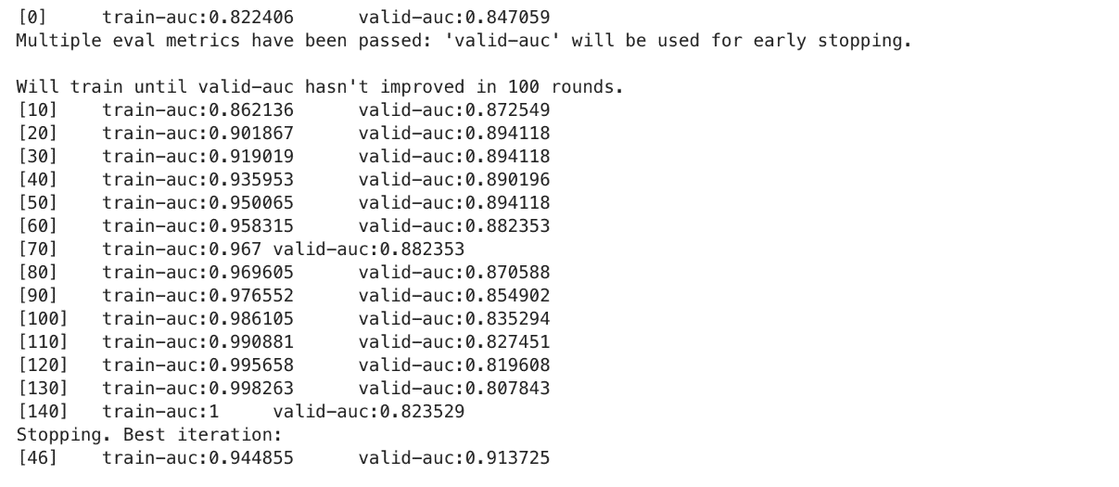
Model training
這份 data 為二元分類模型，所以我使用AUC作為 evaluation 的指標，early stopping 也是看 AUC 去做終止。
d_train = xgboost.DMatrix(X_train, y_train) d_val = xgboost.DMatrix(X_val, y_val) watchlist = [(d_train, "train"), (d_val, "valid")] # train model model = xgboost.train(params, d_train, num_boost_round=2000, evals=watchlist, early_stopping_rounds=100, verbose_eval=10)

Slide 12
既然模型已經 train 好了，那就可以來看看模型是如何解釋我們的資料了。
首先可以先宣告 SHAP 的物件出來, 這邊我們介紹的是TreeExplainer，SHAP總共有三種，底層運算各有不同，算出來的結果也有所不同，有興趣的可以仔細看一發。
TreeExplainer (XGBoost/LightGBM/CatBoost/scikit-learn models)
DeepExplainer (TensorFlow/Keras models)
KernelExplainer (explains any function)

Slide 13
一般來說，解釋模型有不同的 scope
Global interpretability
Local interpretability

Slide 14
Global interpretability
了解每個 feature 與預測值之間的關係。
對於預測值而言，每個 feature 影響的方向 & 數字尺度的概念。
用 shap.summary_plot(shap_value, X_train) 來觀察Global interpretability.
summary plot 畫出每個 sample 裡各個 feature 的 SHAP values。
圖中是按照該 feature 的SHAP values 總和排序，從最重要的 feature 開始排。
每個 feature 中的點則代表，在不同的 sample 中，該 feature 對於預測值的影響程度。
顏色則為代表 feature value (紅色是高，藍色是低)
這張表不只跟給予我們 feature importance 的資訊，也告訴我們每個點作用的範圍，於是我們可以這樣解釋:
點的顏色: 表示該點 feature 本身值的大小
X軸: 該點對於 Shap 值的影響，也就是對預測值影響。
Y軸: 各個 features

Slide 15
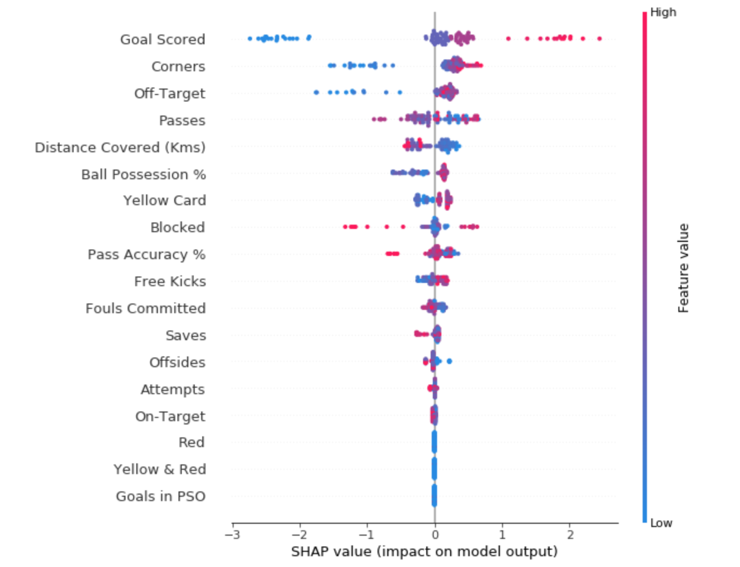
解讀
進球數很低(藍色)基本上都會大大降低獲勝機率。
可以看到 Blocked 很高的點，卻有可能造成負面的影響。
模型基本上忽略的紅黃卡(Yellow & Red)這個 feature。

Slide 16
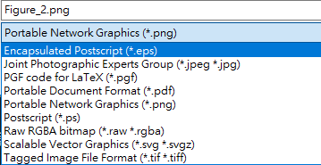

Slide 17
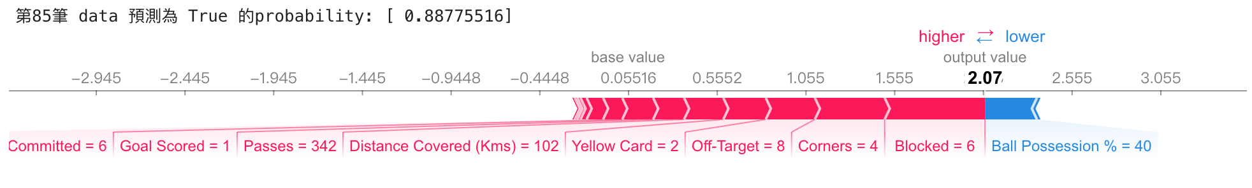
Local interpretability
除了整體的去解釋模型外，SHAP 提供對於個別的 sample，模型是怎麼利用各個 features 去解釋這組數據，shap.force_plot(explainer.expected_value, shap_values[10,:], X_train.iloc[10,:])
這個function 就可以幫助我們對這筆資料去做解釋，我們便可以理解 data 究竟是根據哪些因素，獲得這筆 data 的預測值。

Slide 18
紅色的 feature 表示將正向的影響 output value ，會使值升高，藍色的則相反，會用來減低 output value.
由於我們使用的為 XGboost 演算法，因此 SHAP values 的單一點值計算為 XGboost 中所有 tree output 的總和。這個值為 log odd ratio，也就是表示越大的正值表示越有可能得到 man of the game, 相反的值越低，越不可能得到這個獎項。

Slide 19
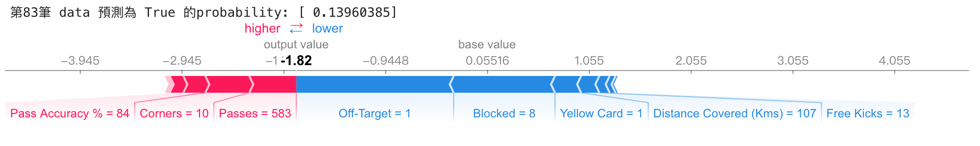
舉這個第 83 筆的 data 作為例子，所有資料經過 XGboost 得到的 marginal value 平均值為 0.05516，而這第 83 筆算出來為 -1.82 。
那各個 feature 在這筆資料中又怎麼解釋呢？
正面的影響(贏得獎項): Passes = 583, corners = 10, Pass Accuracy = 84%
負面的影響(沒贏得獎項): Off-Target = 1, Blocked = 8, Yellow Card = 1…

Slide 20
https://medium.com/ai-academy-taiwan/explain-your-machine-learning-model-by-shap-part-1-228fb2a57119

